Slide 1
跨代际非遗传承者 口述文本的情感图谱与传承困境解码 ——以苏绣、皮影戏技艺为例
小组成员：贺成成 李文博 刘金庆
汇报时间：2025年12月5日

Slide 2
目录
01
研究背景及意义
02
词频统计与词云可视化
03
情感分析与知识图谱
04
年轻人对非遗的情感
05
传承困境解码

Slide 3
研究背景与意义
01

Slide 4

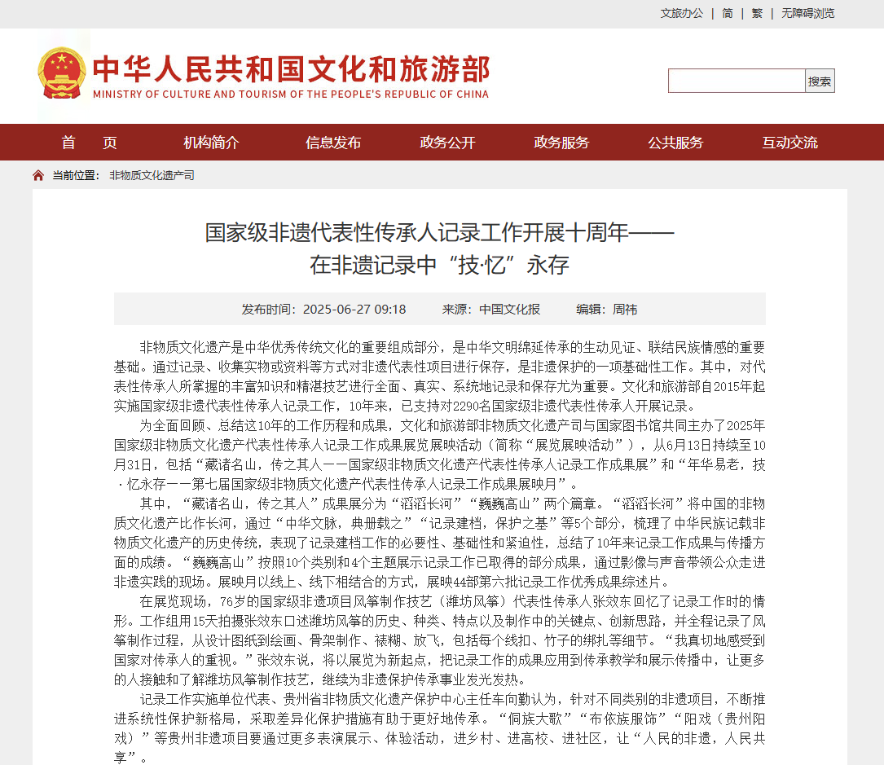
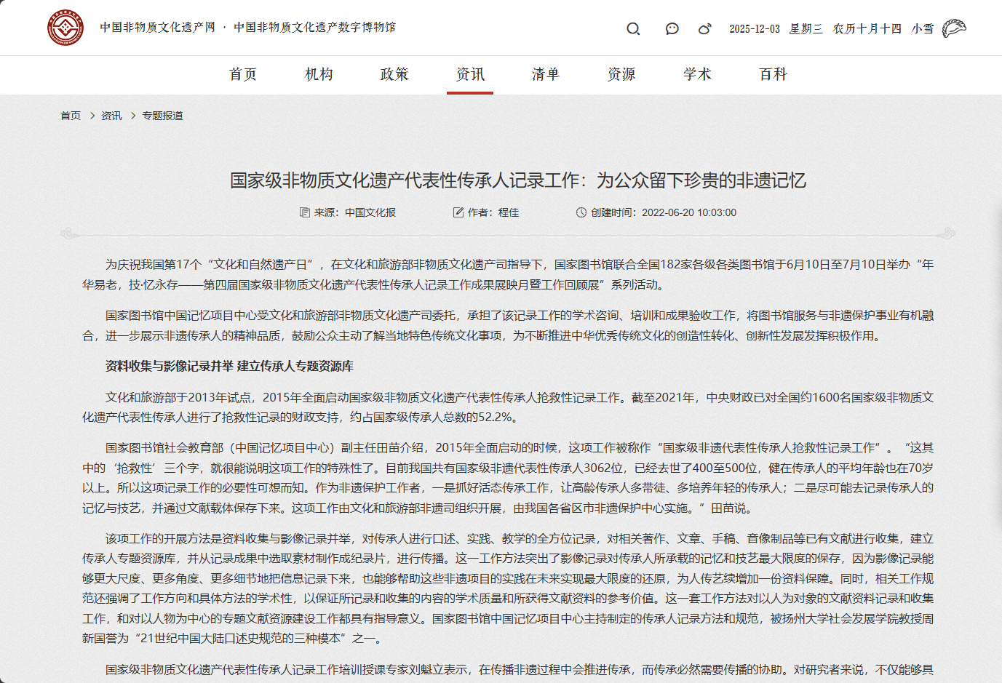
01
现实困境：传承的“三重断裂”，代际断裂、语境断裂、价值认知断裂
02
理论意义：构建以人为本的非遗传承研究新框架
03
实践意义：为精准、高效的非遗保护工作提供决策支持
04
国家需要：是国家非遗保护工作及文化传承的需要

Slide 5
词频统计与词云可视化
02

Slide 6
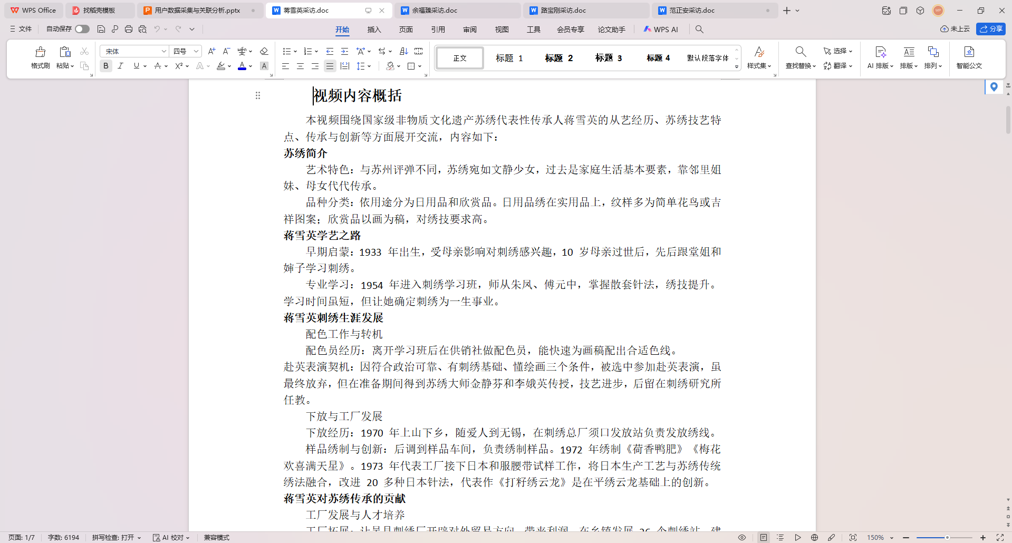
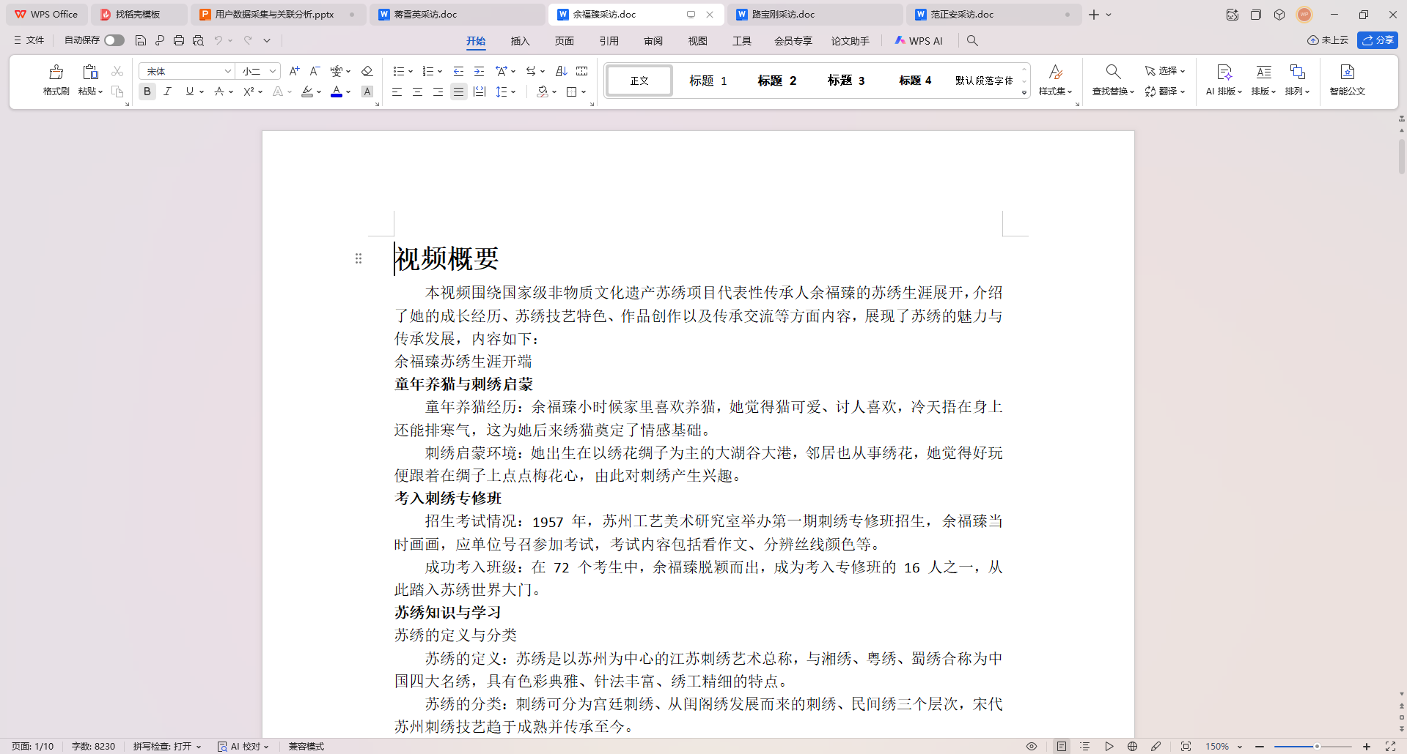
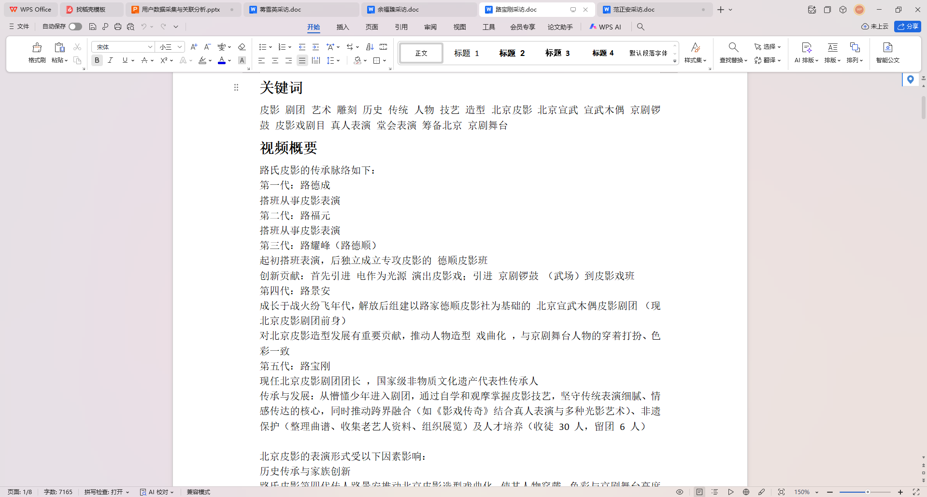
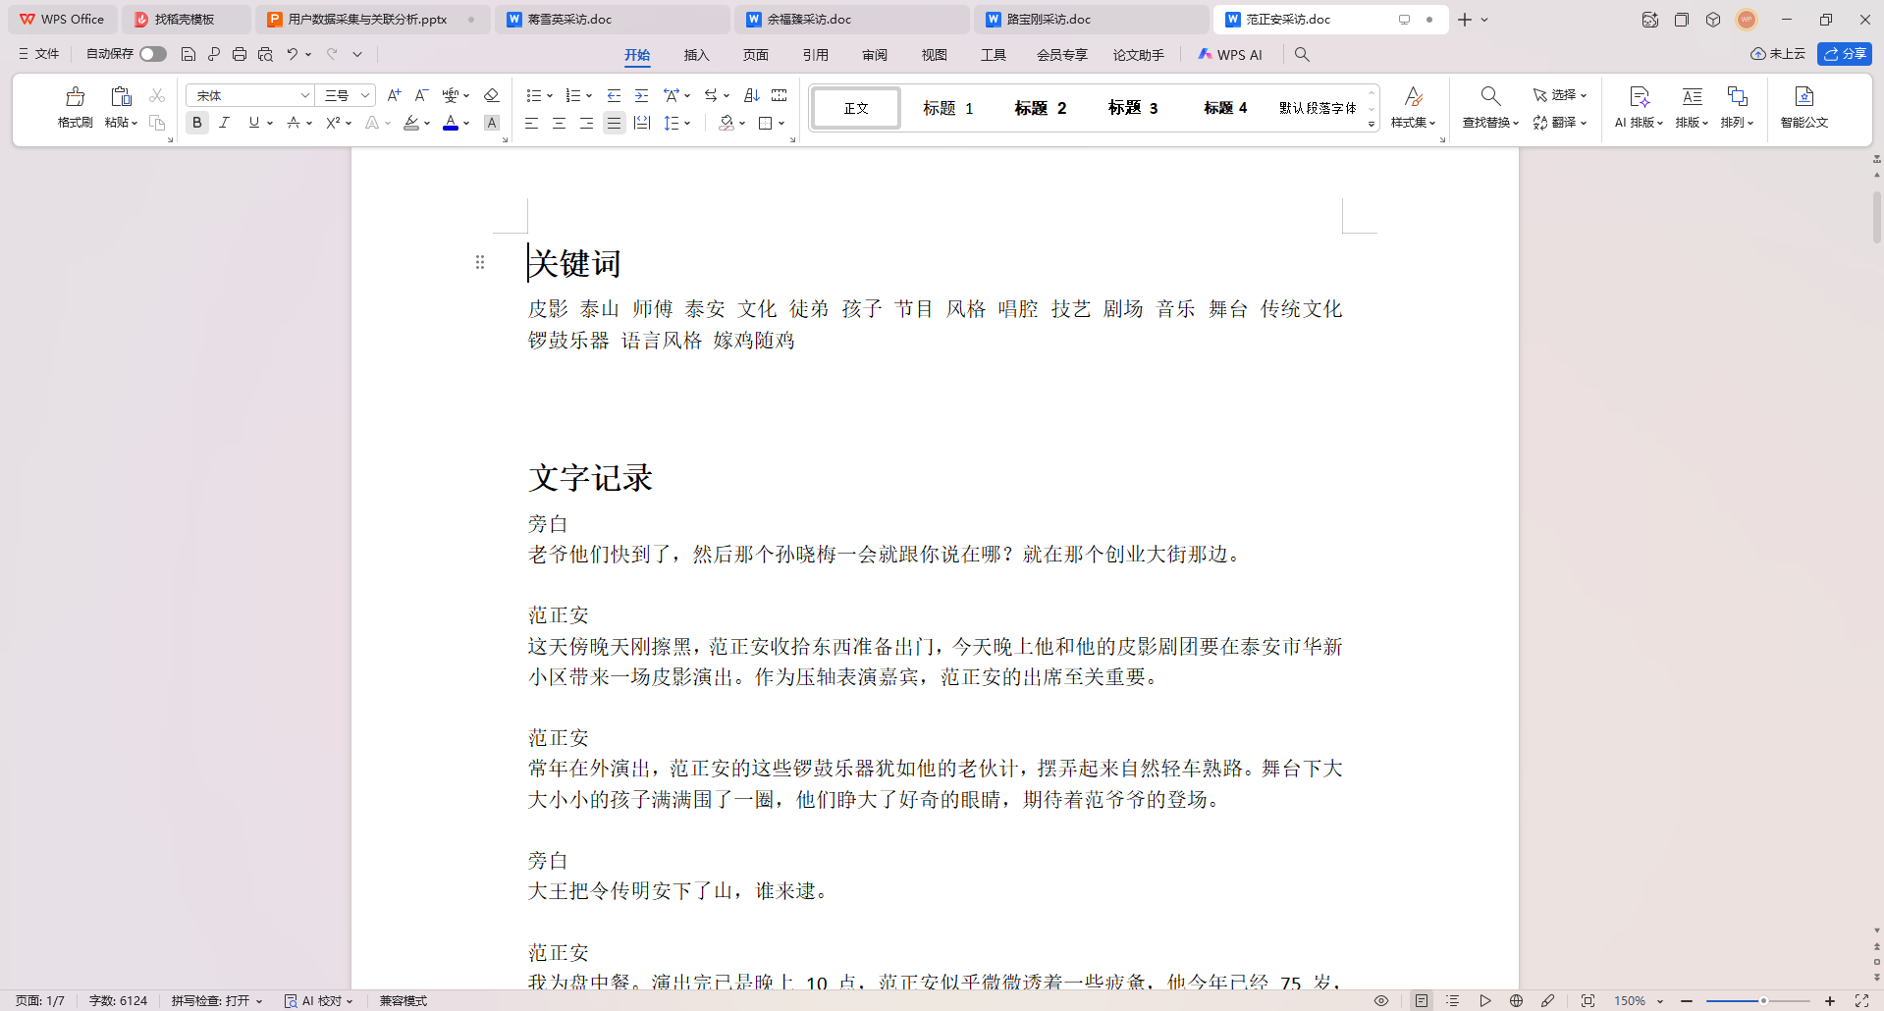
数据采集——访谈视频文字化
单击此处添加文本

Slide 7
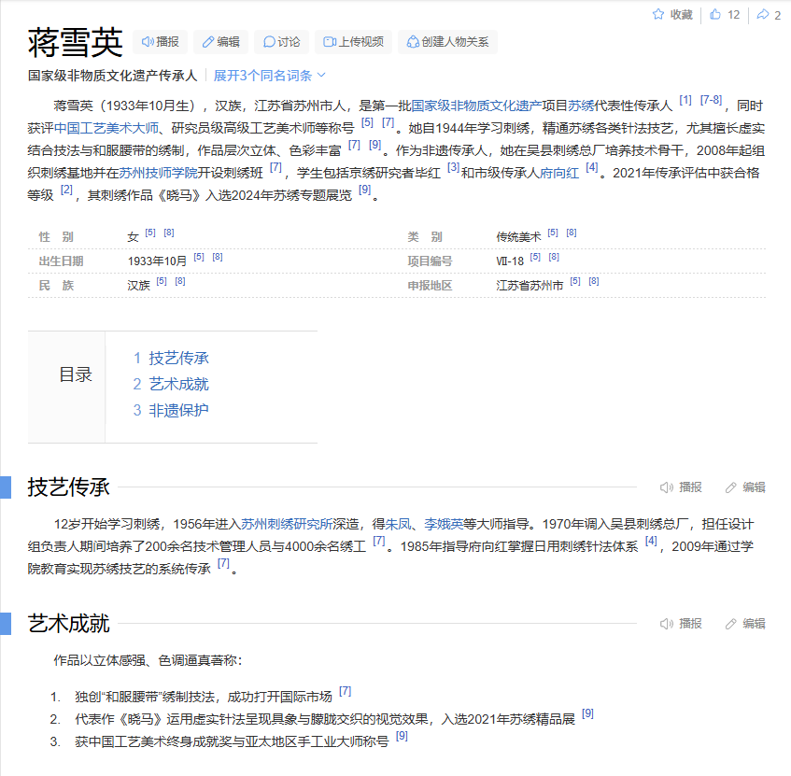

国家级非物质文化遗产传承人——蒋雪英
单击此处添加文本
刺绣、苏绣、针法等词汇非常显眼，表明这些词是文本的核心词汇；
颜色、样品、图案等词汇出现的频率较高，表明文本涉及大量苏绣作品的制作和讨论；
日本、工厂、苏州等地名词汇，显示了蒋雪英的求学及工作经历；
母亲、弟子、堂姐、客人等人名词汇，显示了蒋雪英苏绣生涯的重要人物。

Slide 8
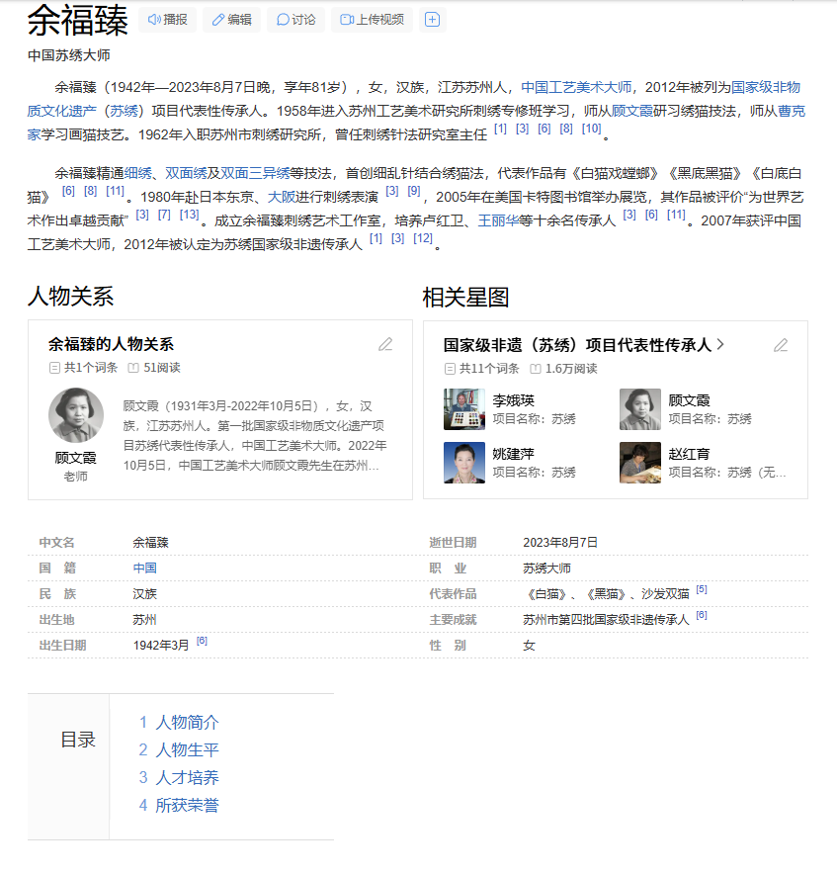

中国苏绣大师——余福臻
刺绣、苏绣、苏州等词汇非常显眼，表明这些词是文本的核心词汇；
颜色、技艺、作品等词汇出现的频率较高，表明文本与苏绣有着密不可分的联系；
苏州、中国等地名词汇，显示了余福臻苏绣生涯的活动轨迹；
老师、指导等词汇的出现，表明了老师对余福臻苏绣技艺的深远影响。

Slide 9
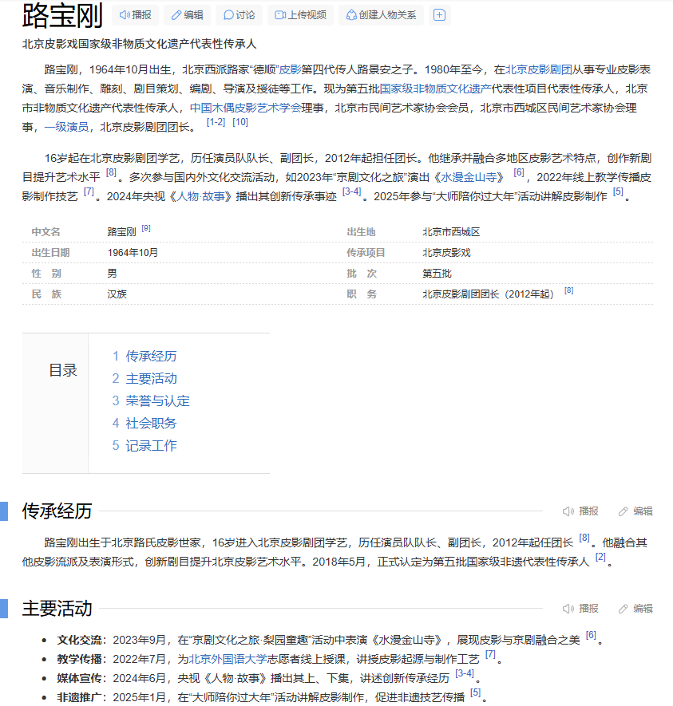

国家级非物质文化遗产代表性传承人——路宝刚
皮影、京剧、艺术、北京、剧团等词汇十分显眼，这些是文本的核心词汇；
北京、剧团、舞台等词汇，显示了路宝刚的生活轨迹；
锣鼓、雕刻、造型、唱腔等词汇，展示了路宝刚为皮影戏演出付出的努力。

Slide 10
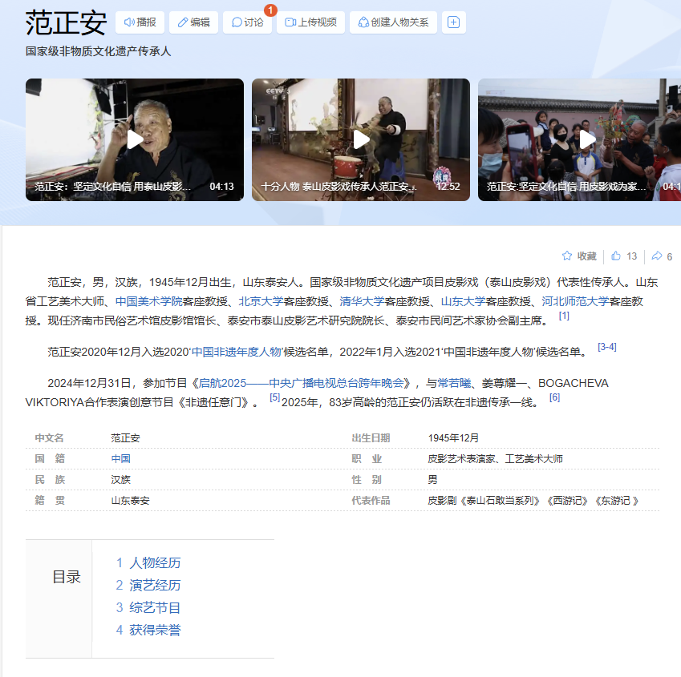

国家级非物质文化遗产传承人——范正安
皮影、泰山、师傅等核心词汇贯穿整个文本； 泰山、泰安等地名词汇展示了范正安的皮影生涯轨迹；
师傅、孩子等表示人的词汇频繁出现，体现了他们对范正安的重要影响；
文化、传承、发展等词汇的出现，体现了范正安对皮影技艺传承的重视。

Slide 11
情感分析与知识图谱
03

Slide 12
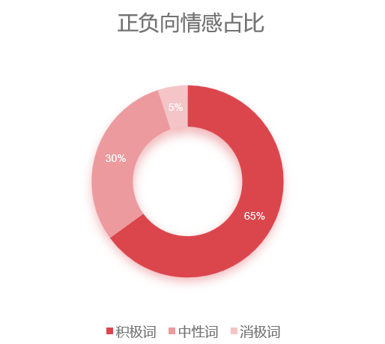
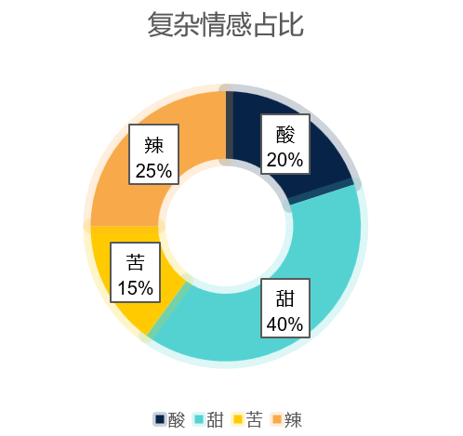
国家级非物质文化遗产传承人——蒋雪英
蒋雪英女士的情感世界是一幅用坚韧的丝线绣成的画卷。“苦”与“酸”构成了厚重的底布，记录着时代的颠簸与个人的负重；“辣”是画中最醒目、最有活力的线条，代表着她的创新、决断与开拓；而最终呈现出的“甜”，则是那幅让世界赞叹的、名为“坚持与传承”的瑰丽图案。她的故事情感，是责任重于温情，坚韧多于顺遂，在长期的坚守与主动的创造中，定义并实现了自己的价值。

Slide 13
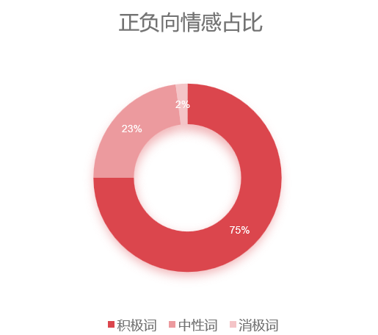
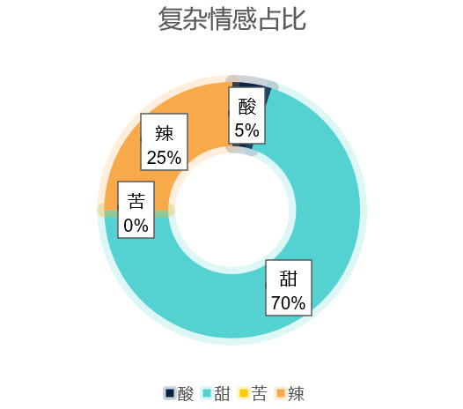
国家级非物质文化遗产传承人——余福臻
余福臻女士是一位内心充满阳光、技艺上勇于突破、人格上感恩宽容的艺术家形象。她的情感世界是一幅以温暖明亮的“甜”为主色调，间以创新“辣”作为点缀的和谐、饱满的画卷。无论是词汇统计还是情绪分析，都指向一个极度正向的情感世界。余福珍女士将苏绣视为一生的热爱与信仰，从中获得了极大的满足感和幸福感。

Slide 14
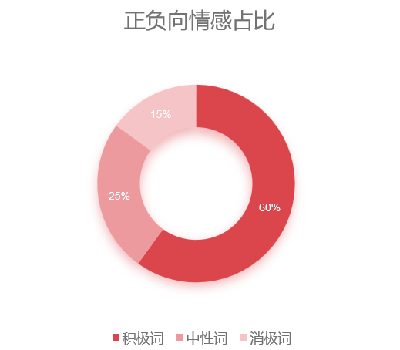
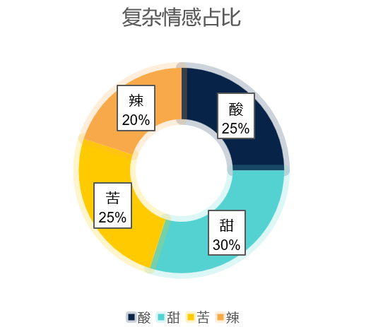
国家级非物质文化遗产传承人——路宝刚
路保刚先生的情感世界，如同皮影戏本身，是一幅光影对比极其强烈的画卷。他的故事，核心情感是“负重前行的赤诚”，是在明知前路艰辛、传统式微的背景下，依然选择用全部的“辣”与“甜”，去对抗、去转化、去铭记那份深沉的“酸”与“苦”，从而为一项古老艺术在当代的命运，写下了一个充满韧性的注脚。

Slide 15
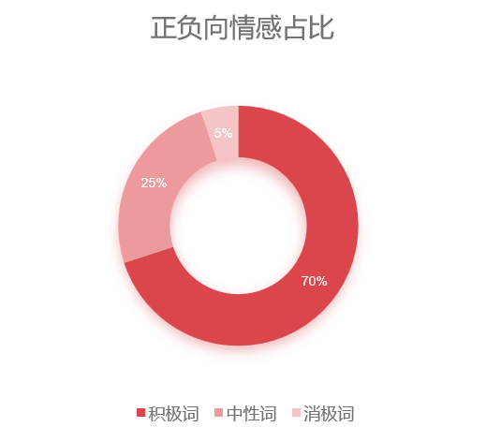
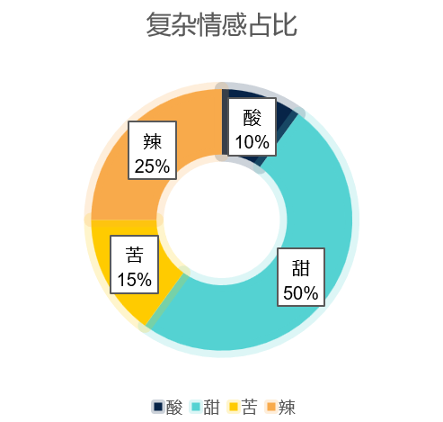
国家级非物质文化遗产传承人——范正安
范正安先生的情感世界，如同他演绎的泰山皮影，色彩浓烈，线条分明，充满生命的动感与温度。“甜”是那盏最亮的灯，照亮了他对皮影戏一生的痴迷与收获的喜悦；“辣”是艺人手中灵活的操纵杆，赋予了他不断前行的闯劲与创新的活力；“苦”是幕布后数十年如一日的勤学苦练；“酸”则是对师恩、对文化传承的深切情义。这是一个将个人命运与传统艺术紧密相连，在平凡中创造不凡，并将这份热爱化为终身信仰的、饱满而乐观的匠人灵魂。

Slide 16
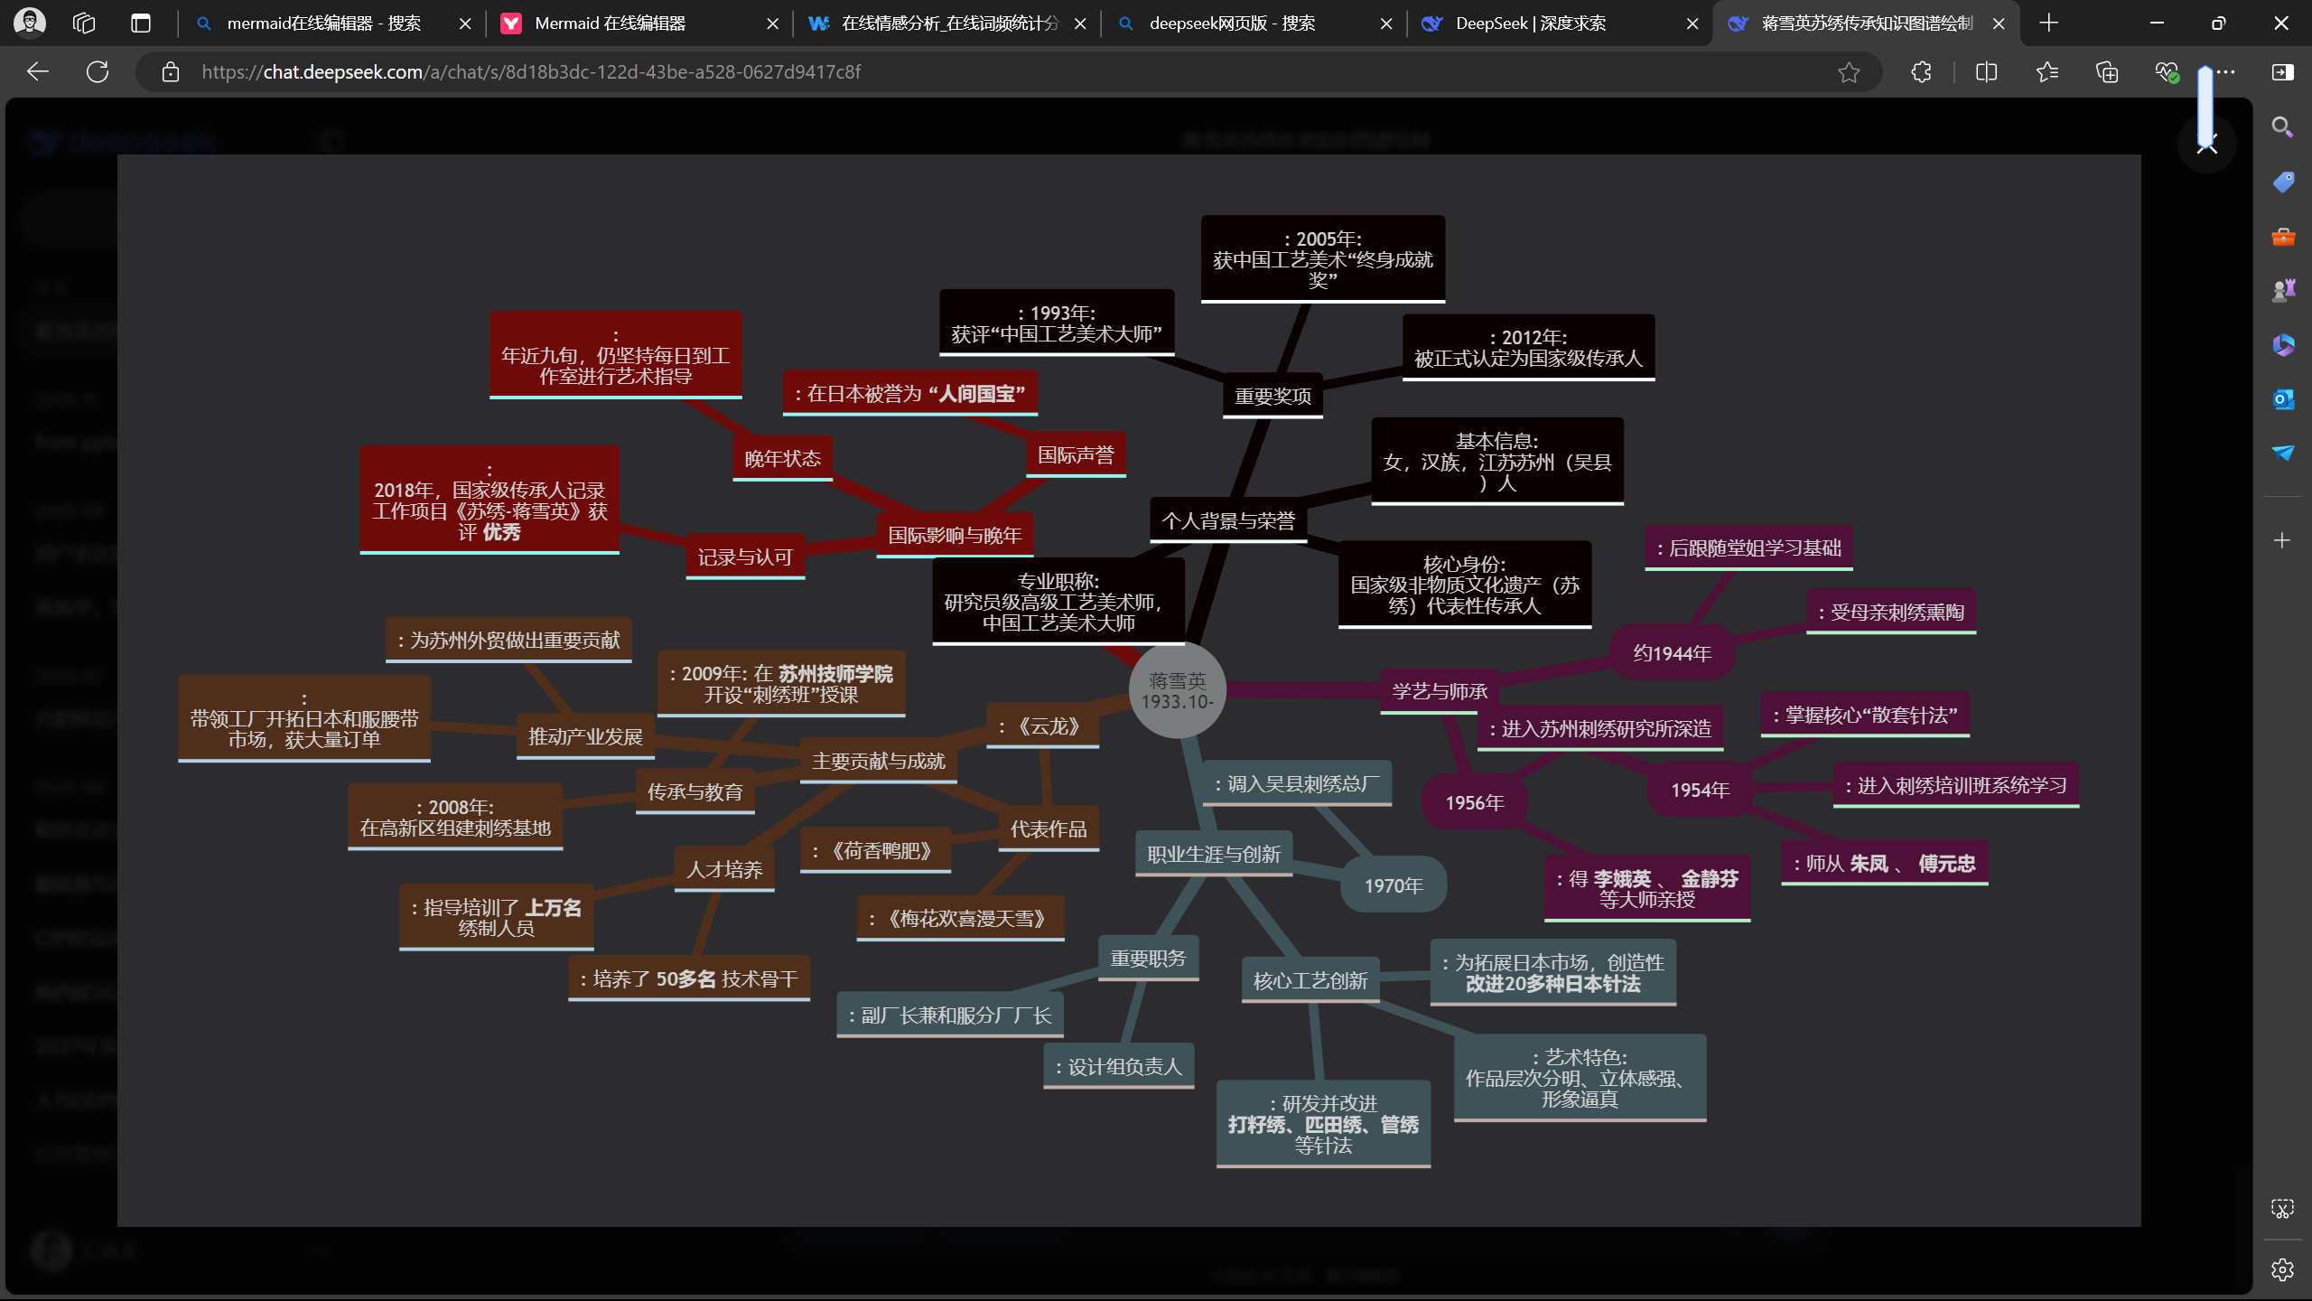
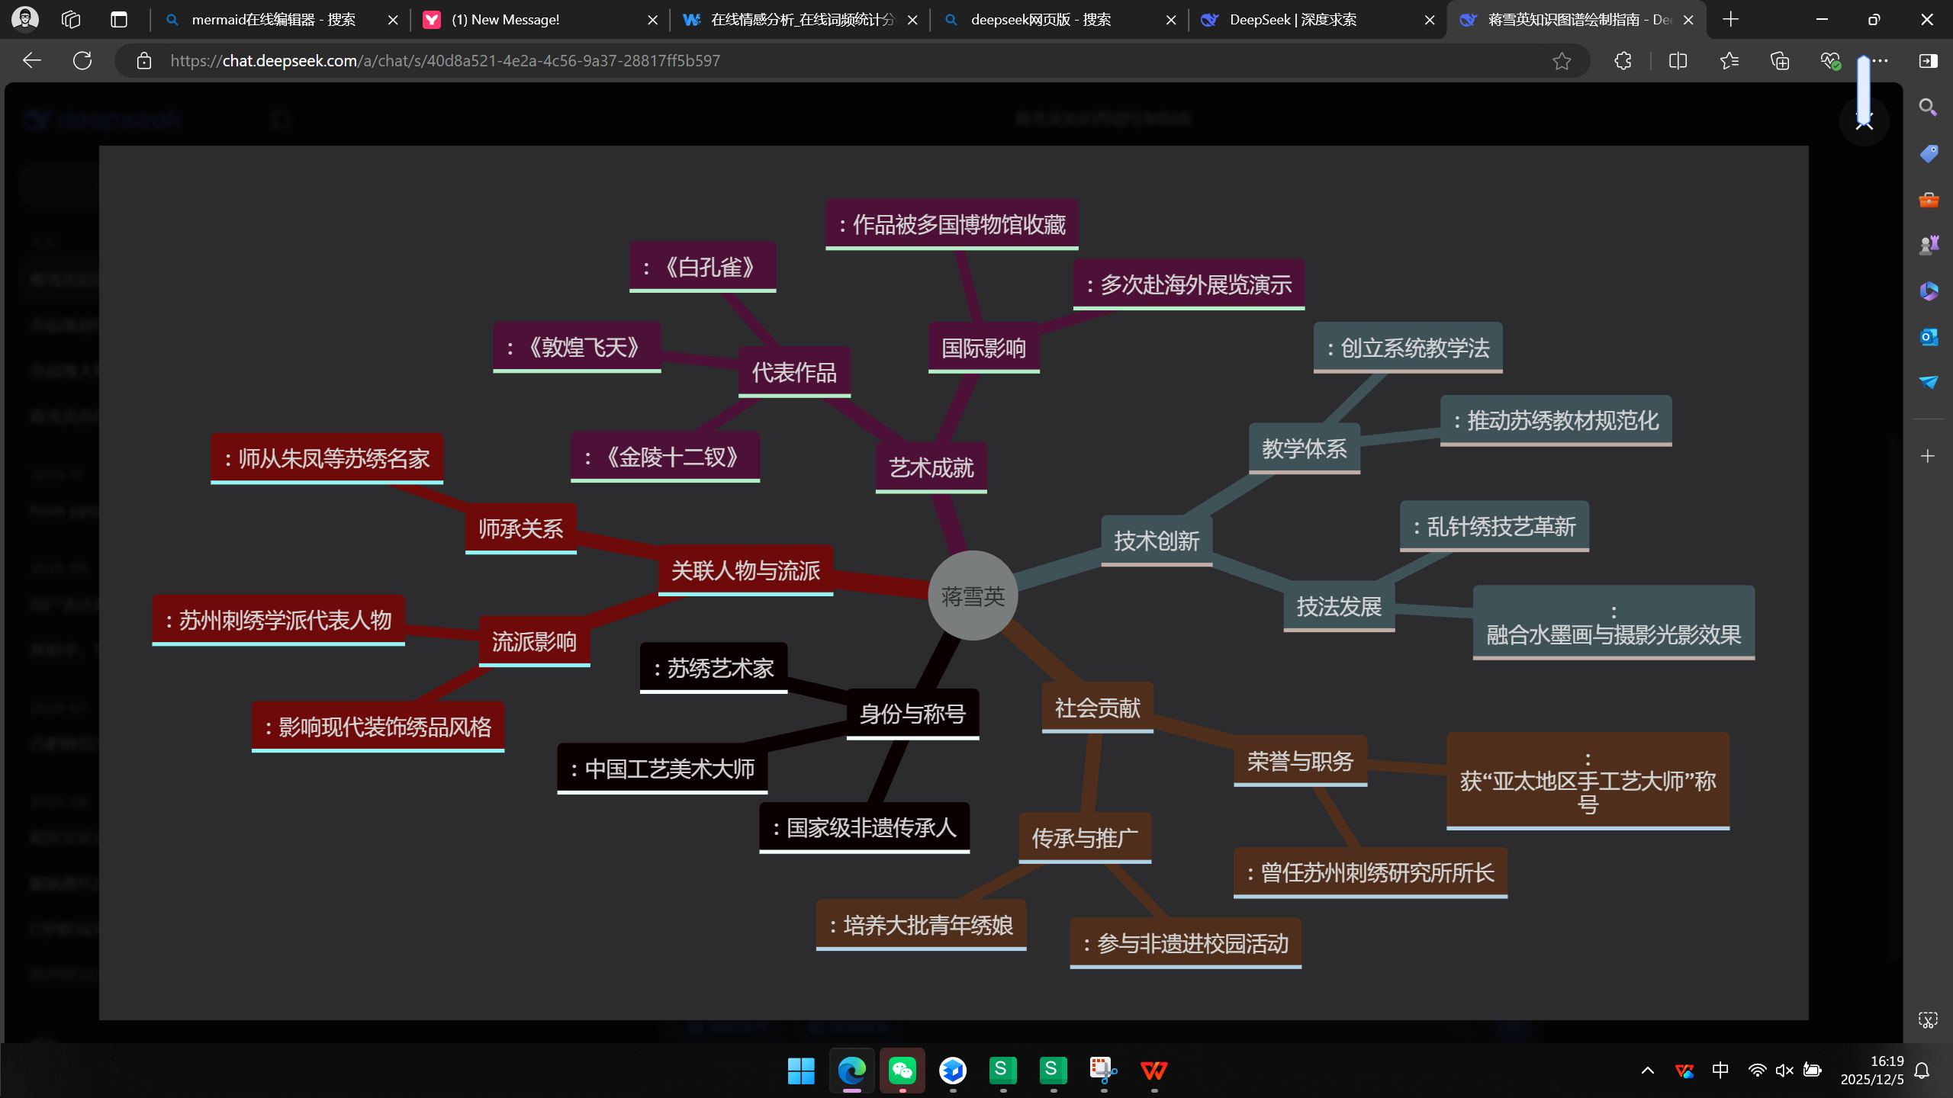
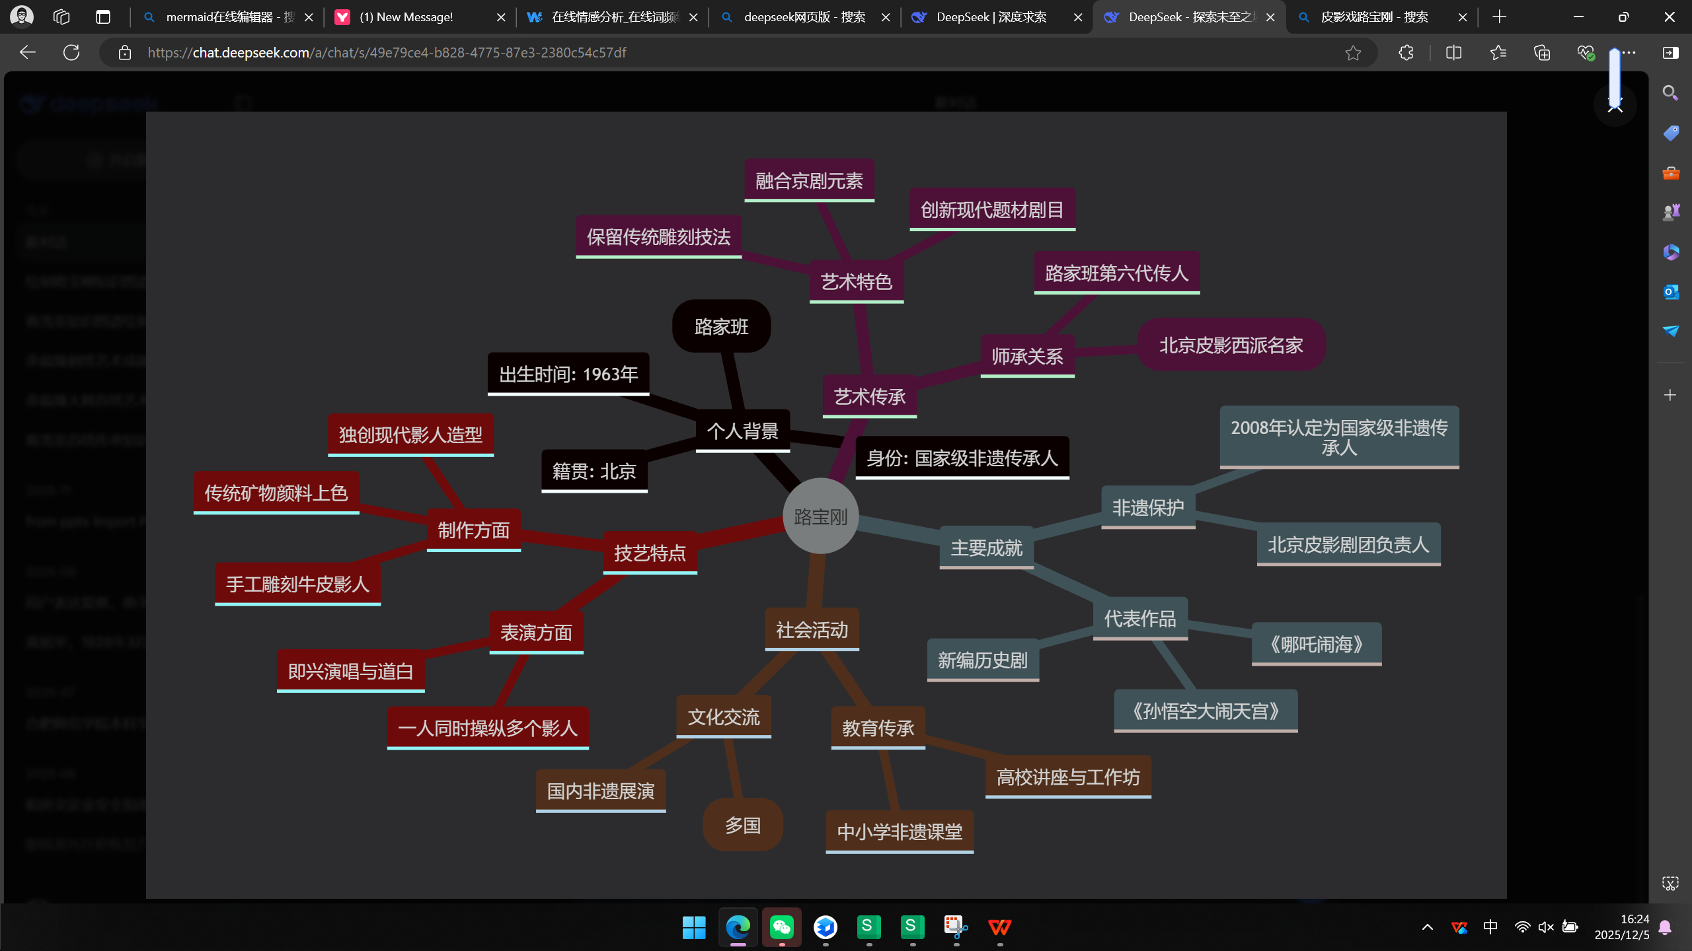
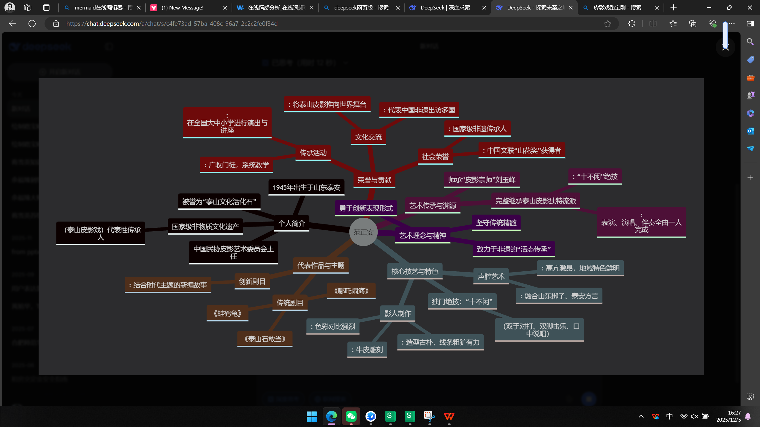
人物知识图谱

Slide 17
年轻人对非遗的情感
04

Slide 18
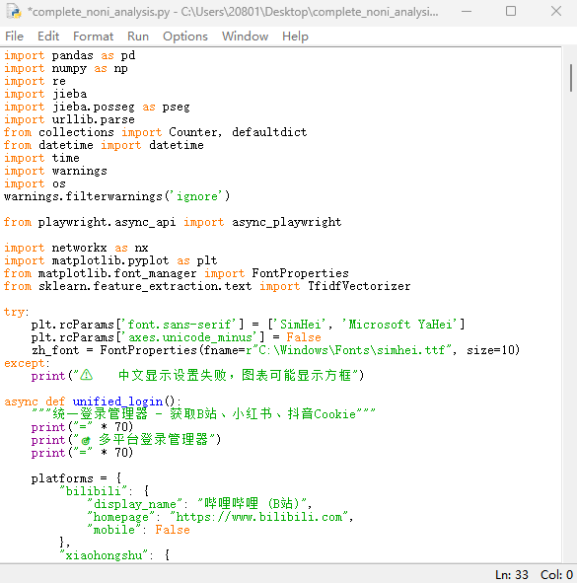
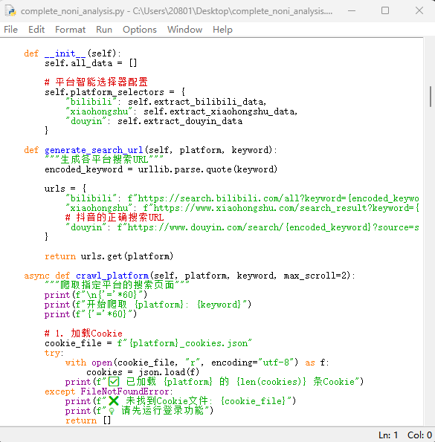
主流媒体相关数据采集
在实验数据采集与分析的过程中，我们重点关注了主流媒体上年轻人对苏绣、皮影戏等非遗文化的喜爱程度。
我们用python爬取了主流媒体（如哔哩哔哩、小红书、抖音等）上年轻人有关刺绣、苏绣、皮影戏的词条。

Slide 19

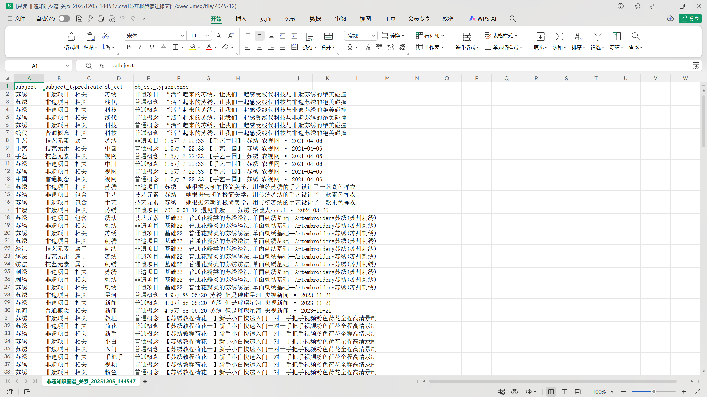
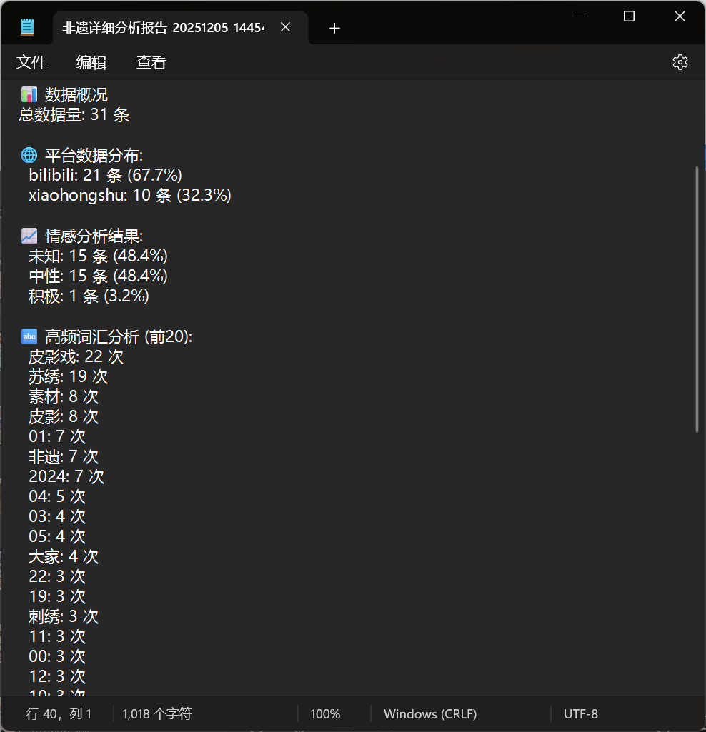
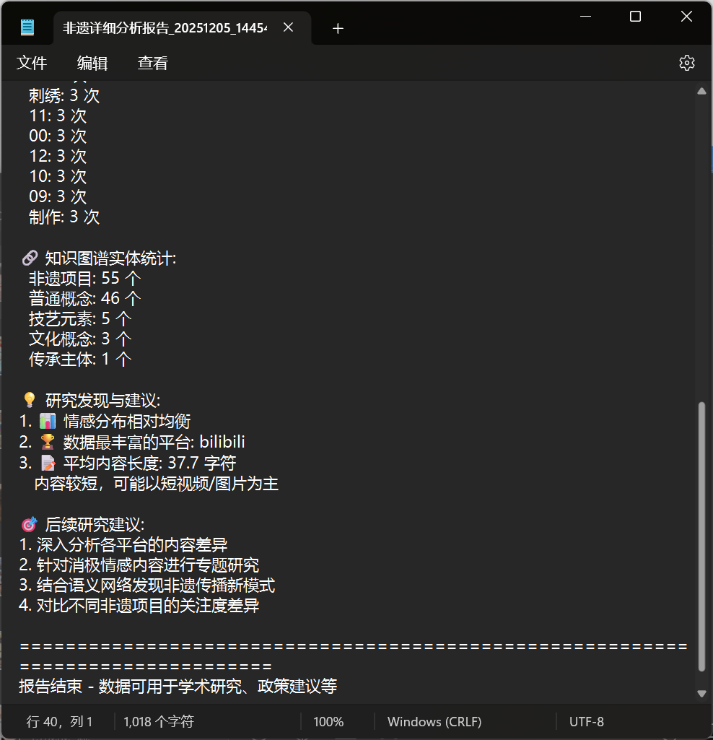
实验结果展示与分析
🔗 高频词汇分析 (前20):
皮影戏: 22 次
苏绣: 19 次
素材: 8 次
皮影: 8 次
非遗: 7 次
大家: 4 次
刺绣: 3 次
制作: 3 次
🔗 知识图谱实体统计:
非遗项目: 55 个
普通概念: 46 个
技艺元素: 5 个
文化概念: 3 个
传承主体: 1 个
💡 研究发现与建议:
1. 📊 情感分布相对均衡
2. 🏆 数据最丰富的平台: bilibili
3. 📝 平均内容长度: 37.7 字符
内容较短，可能以短视频/图片为主
🎯 后续研究建议:
1. 深入分析各平台的内容差异
2. 针对消极情感内容进行专题研究
3. 结合语义网络发现非遗传播新模式
4. 对比不同非遗项目的关注度差异
试验结果表明，年轻人对非遗的关注更多浮于表面，对非遗的传承关心不够，由此我们发现了非遗传承的困境。

Slide 20
传承困境解码
05

Slide 21
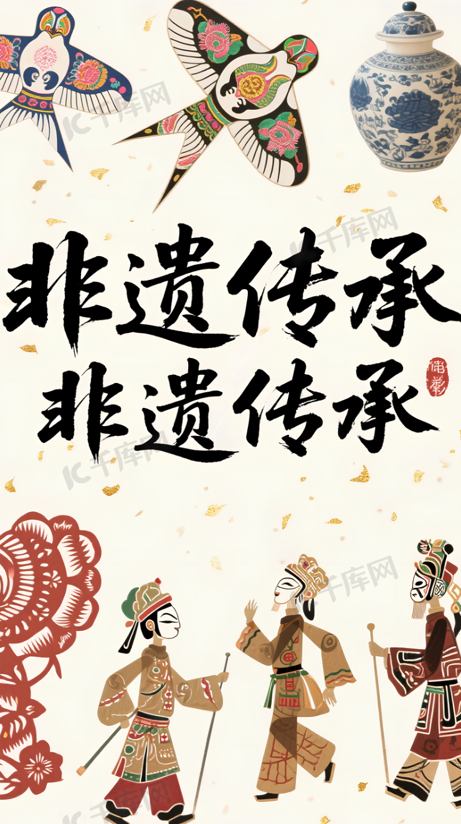
一、核心困境：传承 “三重断裂” 的具象呈现
（一）代际断裂：传承脉络的延续危机
年轻传承人吸引力不足，留存率偏低，如路宝刚收徒 30 人仅 6 人留团，核心技艺面临 “后继乏人” 风险。
高龄传承人占比高，健在国家级传承人平均年龄超 70 岁，技艺传承存在 “人亡艺绝” 的隐忧。
（二）语境断裂：传统与现代的场景脱节
苏绣传统日用品类需求萎缩，皮影戏传统堂会表演场景消失，技艺与当代生活场景适配性不足。
年轻群体对非遗技艺的认知停留于 “传统” 标签，缺乏主动接触和学习的动力。
（三）价值认知断裂：文化价值与市场价值失衡
非遗技艺的文化内涵未被充分认同，部分人将其视为 “过时手艺”，忽视其历史与艺术价值。
传统技艺学习周期长、见效慢，市场变现能力弱，难以吸引追求短期收益的年轻群体。

Slide 22
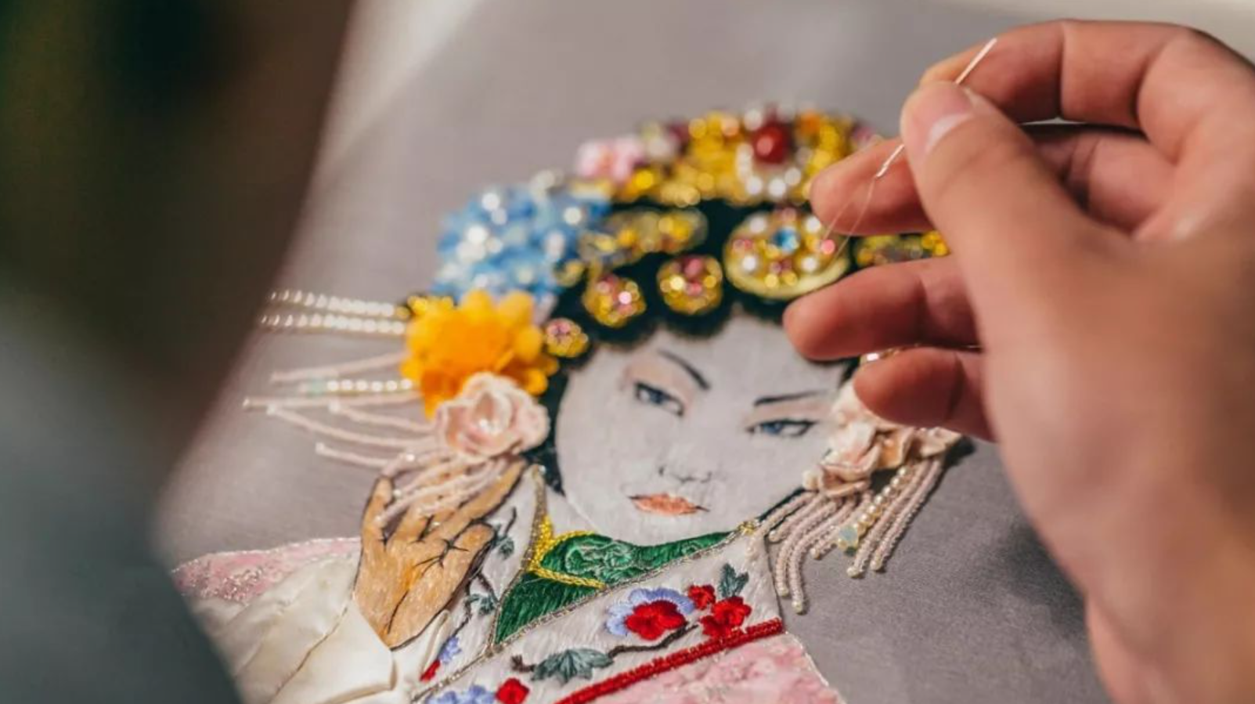
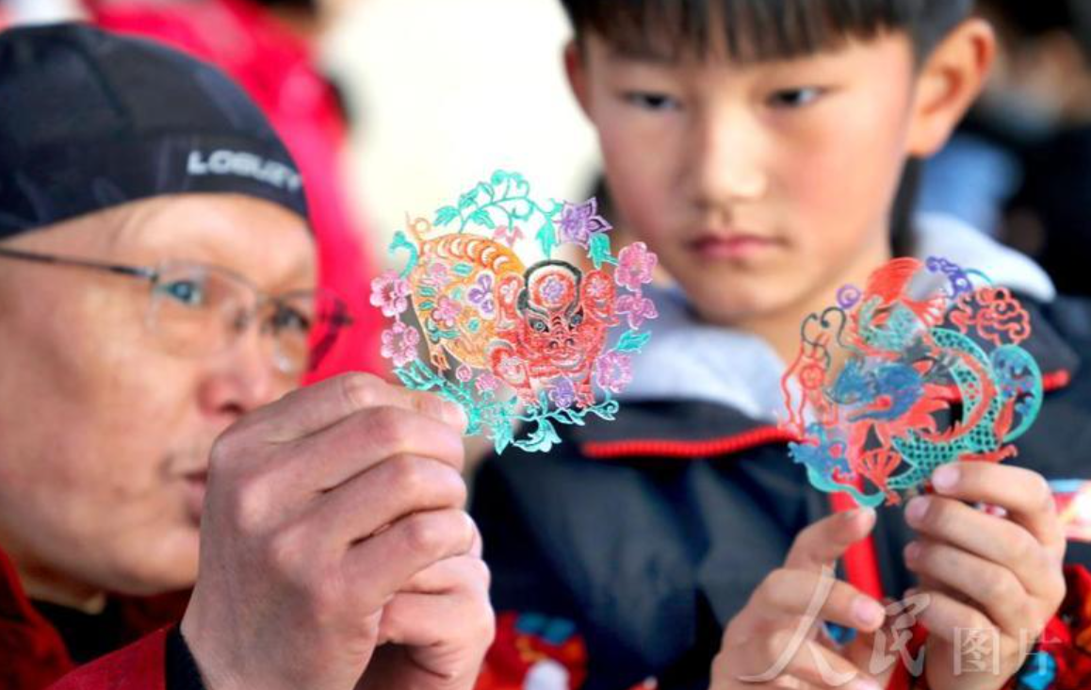
二、困境成因的多维解析
（一）主观层面：传承意愿与能力的双重制约
年轻群体生活节奏快，缺乏传承所需的耐心与专注力，难以沉下心钻研复杂技艺。
部分传承人创新意识不足，固守传统形式，未能结合现代审美与需求进行突破。
（二）客观层面：环境与资源的支撑不足
传播渠道单一，传统口传心授模式难以覆盖广泛受众，缺乏数字化、年轻化的传播载体。
政策支持偏向记录保存，对传承人的培养扶持、技艺的市场化转化等针对性措施不足。
社会氛围缺乏对非遗传承的足够关注，相关教育未纳入主流体系，认知普及力度不够。

Slide 23

三、破局路径：基于传承实践的启示
（一）技艺创新：借鉴蒋雪英融合日本工艺改进针法、路宝刚推动皮影与京剧跨界，实现传统技艺与现代元素的结合。传统 × 现代的跨界融合，打造新媒体 “破圈” 内容
核心逻辑：以 “非遗 + 潮流元素” 为切入点，将技艺创新过程转化为可视化、话题性内容，适配新媒体传播规律。
传播方案：短视频系列、直播共创、话题挑战赛，传承人点评颁奖，扩大传播声量。
（二）传播拓展：参考范正安进社区演出、路宝刚线上授课，通过多场景展示、数字化传播扩大受众范围。多场景渗透 + 数字化赋能，构建新媒体传播矩阵
数字内容沉淀：将传承人访谈、技艺教学剪辑为系列微课，上传至抖音、B 站、小红书等平台，标注 “非遗入门教程”“亲子手工课” 等标签，满足用户碎片化学习需求。
虚拟场景体验：利用 VR/AR 技术打造 “云上非遗馆”，用户可在线 “沉浸式” 观看皮影戏演出、模拟苏绣针法操作，提升传播互动性。
（三）生态构建：“教育 + 展示 + 市场” 联动，用新媒体激活商业闭环
核心逻辑：以新媒体为纽带，连接非遗传承的供给端与需求端，让文化价值转化为可持续的市场价值。

Slide 24
结论与收获
1.非遗传承人口述文本情感呈现鲜明差异化特征：苏绣与皮影戏传承者均以积极情感为主导，其中余福臻的 “甜” 味情感占比高达 70%，蒋雪英、路宝刚、范正安则在甜、酸、苦、辣的复杂情感交织中坚守传承，情感图谱与各自从艺经历、时代背景深度绑定。
2.口述文本核心词汇折射非遗传承核心维度：苏绣相关文本高频出现 “刺绣”“针法”“颜色” 等技艺类词汇，皮影戏相关文本聚焦 “皮影”“京剧”“舞台” 等表演类词汇，既凸显技艺特性，也反映传承者的生涯轨迹与核心关切。
3.跨代际非遗传承面临 “三重断裂” 核心困境：代际断裂体现在年轻传承人留存率低（如路宝刚收徒 30 人仅 6 人留团），语境断裂表现为传统技艺与现代生活场景脱节，价值认知断裂则凸显非遗文化价值未被充分认同。
4.传承者的创新实践为非遗活化提供有效路径：蒋雪英融合日本工艺改进针法、路宝刚推动皮影与京剧跨界融合、范正安开展多场景演出传播，证明传统技艺与现代元素结合、拓展传播场景是突破传承困境的关键。

Slide 25
感谢观看
Thank you

